Slide 1
Implementación de Redes Neuronales

Slide 2
Redes ++
¿Qué función de activación se usa en la última capa cuando tengo una clasificación multi clase?
Regresión -> sigmoidea , lineal, ReLu, etc
Clasificación de clases excluyentes -> sigmoidea
Clasificación N clases simultaneas -> ??

Slide 3
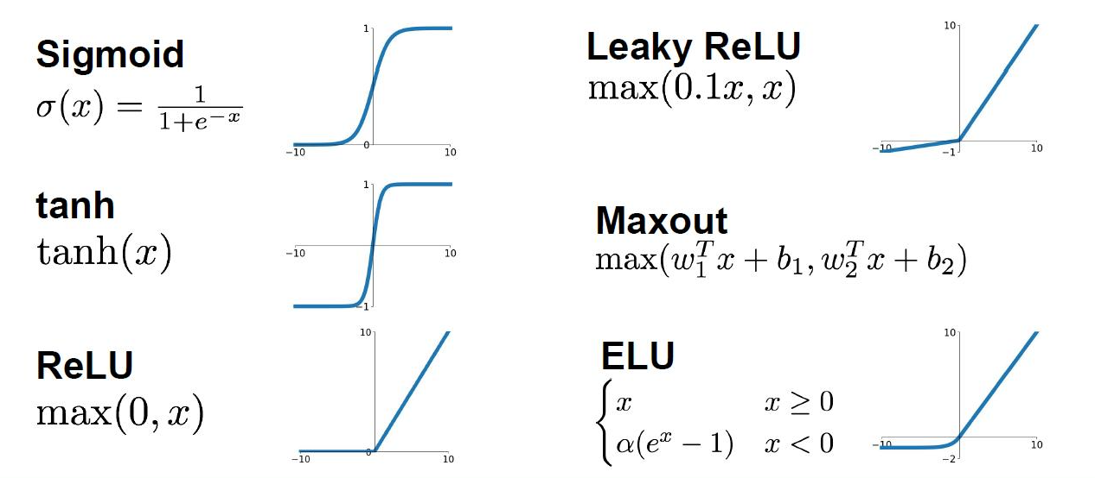
Funciones de activación

Slide 4
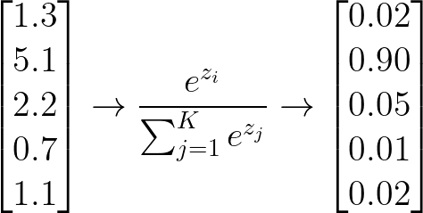

Funciones de activación
Softmax: función exponencial normalizada. Se utiliza como función de activación de la capa de salida en modelos de clasificación, interpretándola como scoring, según el modelo, de pertenecer a dicha clase.

Slide 5
Que pasa si tengo una Red Neuronal muy compleja?
OVERFITTING!!
¿Cómo lo soluciono?

Slide 6
Métodos de regularización
Son métodos que ayudan a una mejor generalización, es decir, que el modelo funcione en datos que nunca vió. Los más usados son:
Regularización L1 y L2
Dropout
Early stopping
Data augmentation

Slide 7
Regularización L1 y L2
Penalizan el valor de los pesos de la red. Esto evita que se le dé más relevancia a una característica que a otra. Se le agrega un término en la función de costos proporcional a los pesos.
Si es proporcional al módulo de los pesos se llama Regularización L1, si es proporcional al módulo cuadrado se le llama Regularización L2.

Slide 8
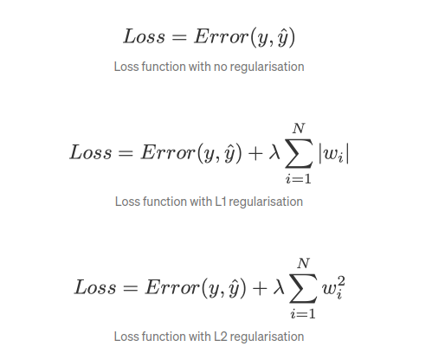
Regularización L1 y L2

Slide 9
Ejemplos de Regularización
Ejemplo - XOR - red 4 -> 1 Neuronas (con regu) (Veamos que pasa si cambiamos la importancia de la regularización, podemos deducir algo?).
Ejemplo dona - con reg (Veamos qué pasa con los pesos y las funciones de activación, ¿podemos deducir algo?)

Slide 10
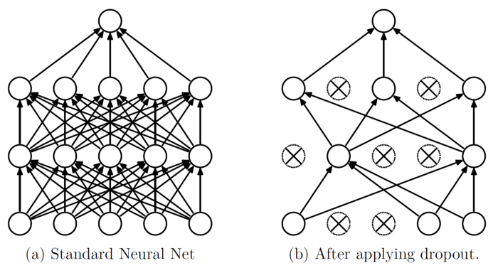
Dropout
Método de regularización que evita codependencias en las conexiones de la red. La idea es “apagar” activaciones aleatoriamente durante el entrenamiento. Esto hace que el buen funcionamiento de la red no dependa de unas pocas neuronas.

Slide 11
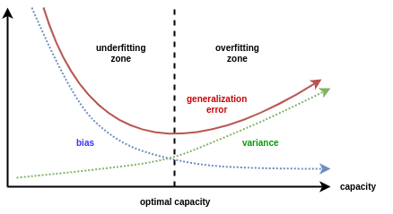
Early stopping
La idea es evitar el sobreajuste parando el entrenamiento antes de que el error del set validación empieza aumentar.
Este método busca entonces quedarse con los pesos en la instancia óptima.
Error
Epoc

Slide 12
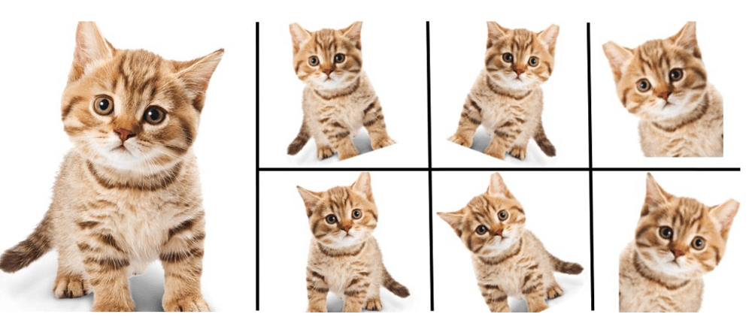
Data Augmentation
La idea es agregar datos usando los datos que se tienen y aplicarles transformaciones que los conviertan en nuevos datos, de manera que sean verosímiles. Ej:
Es especialmente útil cuando se trabaja con imágenes. En general es difícil encontrar las transformaciones a aplicar.

Slide 13
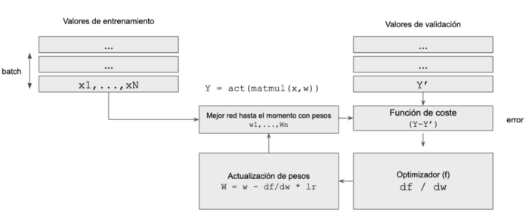
Optimizadores
Un optimizador es una implementación concreta del algoritmo de backpropagation

Slide 14

Optimizadores
Los optimizadores más utilizados son:
SGD: stochastic gradient descent
Momentum
Nesterov
RMSprop
AdaGrad
Adam
Nadam
sofisticados
Utilizan otra información además del gradiente para modificar los pesos, como derivadas segundas.

Slide 15
Optimizadores: SGD
SGD: Stochastic Gradient Descent (SGD)
Backpropagation simple, sin ningún tipo de optimización, tal y como lo vimos en clase. Algoritmo de la década de 1960.
Para implementar SGD, en Keras, tenemos que usar el optimizador SGD.
optimizer = keras.optimizers.SGD(lr=0.001)

Slide 16
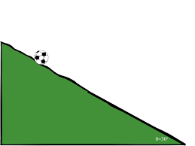
Optimizadores: Momentum
Propuesto por Boris Polyak en 1964
Idea principal: Imaginemos una pelota rodando por una colina…
Primero irá despacio, luego irá cada vez más rápido hasta alcanzar una velocidad final constante.
A diferencia del backpropagation tradicional, en donde los pasos son regulares aquí son cada vez más rápidos.

Slide 17
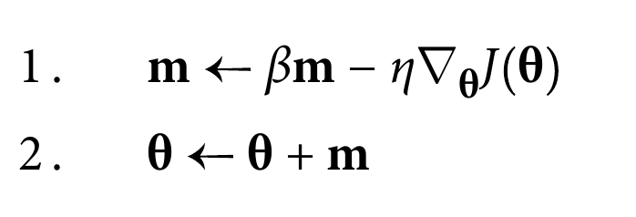
Optimizadores: Momentum
El gradiente se utiliza para la aceleración y no para la velocidad.
Vector de pesos
Gradiente local del vector momento
Función de error
Hiperparámetro: momentum, entre 0 y 1.
0: mucha fricción
1: nada de fricción
Estabiliza la velocidad final
tasa de aprendizaje

Slide 18
Optimizadores: Momentum
Para implementar Momentum, en Keras, tenemos que usar el optimizador SGD, con el hiperparámetro: momentum distinto de cero.
optimizer = keras.optimizers.SGD(lr=0.001, momentum=0.9)
Lo malo es que añade un nuevo hiperparámetro que ajustar.
Lo bueno es que 0.9 suele funcionar bien en la mayoría de los casos, mejorando a Backpropagation tradicional

Slide 19
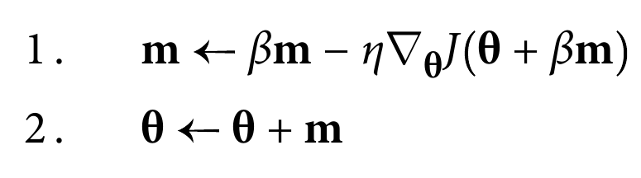
Optimizadores: Nesterov
Propuesta por Yurii Nesterov en 1983
Variante de Momentum, en vez de calcular el gradiente del error en el punto actual, lo calcula un poco más adelante (en la dirección del momento): θ + 𝛃m

Slide 20
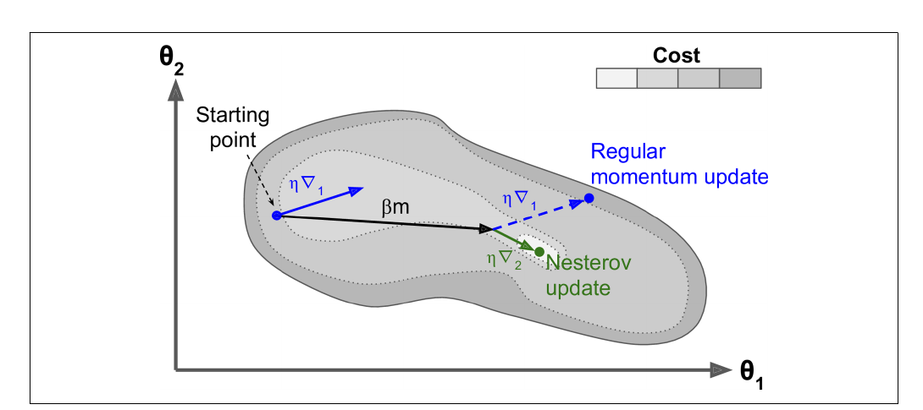
Optimizadores: Nesterov

Slide 21
Optimizadores: Nesterov
Para implementar Nesterov, en Keras, tenemos que usar el optimizador SGD, pero con la opción nesterov en True:
optimizer = keras.optimizers.SGD(lr=0.001, momentum=0.9,
nesterov=True)
Suele ser más rápido que Momentum

Slide 22
Optimizadores: AdaGrad
Presentado por John Duchi y otros en 2011
Uno de los problemas de los otros métodos es que en N dimensiones,el error descenderá por la dimensión con la pendiente más empinada, que no necesariamente será que conduzca al mínimo global.
Esto implica que hallará primero el mínimo local (más empinado) y luego irá lentamente hacia el mínimo global.

Slide 23
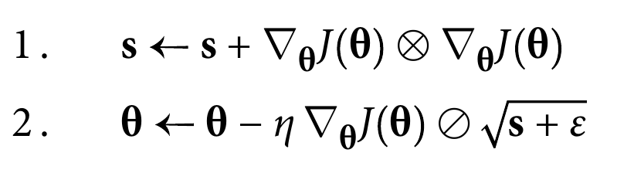
Optimizadores: AdaGrad
AdaGrad reduce el vector gradiente a lo largo de las dimensiones más empinadas.
Esto es Backpropagation normal
Pero el gradiente está dividido por un término: √ (s+ε), que dependerá de cuan empinado es.
El símbolo ⊘ indica división de vectores, cada elemento en el vector gradiente es dividido por el término

Slide 24
Optimizadores: AdaGrad
s es un vector, en donde se actualiza en cada paso el valor actual sumandole el cuadrado del gradiente.
AdaGrad reduce el vector gradiente a lo largo de las dimensiones más empinadas.
ε: es un término para atenuar este valor y evitar dividir por cero.
En otras palabras, cuanto más alto es el gradiente (la derivada), más empinada es la función de error en esa dimensión. Ya que el gradiente mide “la pendiente”.
Al dividir esta pendiente, por un valor proporcional a ella misma, se suaviza, y en todas las dimensiones el descenso por gradiente es similar, evitando caer en valles locales.

Slide 25
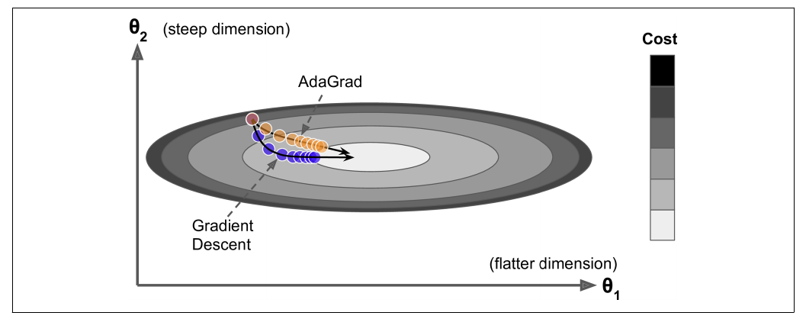
Optimizadores: AdaGrad
Acá se ve AdaGrad vs Backpropagation, Ada no se desvía y corrige el rumbo hacia el mínimo global

Slide 26
Optimizadores: AdaGrad
Lo bueno:
Con frecuencia AdaGrad tiene un buen desempeño para problemas cuadráticos simples.
Es bueno para tareas sencillas como regresión lineal.
Lo malo:
A menudo se detiene demasiado pronto cuando entrena redes neuronales. Muchas veces se detiene antes de alcanzar el mínimo global.
No debería usarse para entrenar redes profundas.
Sirve para entender cómo funcionan otro métodos más complejos.

Slide 27
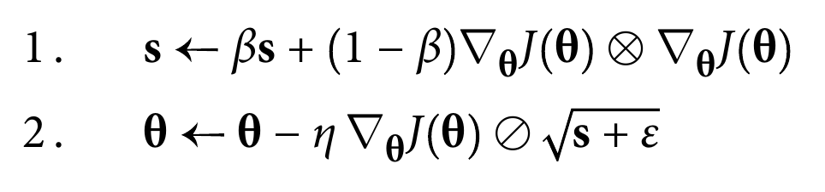
Optimizadores: RMSProp
Creado por Geoffrey Hinton y Tijmen Tieleman en 2012
Soluciona el principal problema de AdaGrad al ir “olvidando” las pendientes anteriores, a medida que sigue avanzando. Es decir solo acumula los gradientes de las iteraciones más recientes.
𝛽 es la tasa de decaimiento, y suele configurarse como 0.9. Es un nuevo hiperparámetro, pero suele funcionar bien con este valor predeterminado.
En Keras:
optimizer = keras.optimizers.RMSprop(lr=0.001, rho=0.9)
rho es 𝛽
RMSProp suele ser mejor que AdaGrad y era el preferido antes de que apareciese Adam.

Slide 28
Optimizadores: Adam
Adam: Adaptive moment estimation
fue presentado en 2014 por Diederik P. Kingma y Jimmy Ba.
Combina las ideas de Momentum y RMSProp.
Hace un seguimiento de una media de decaimiento exponencial de gradientes pasados y de gradientes cuadrados pasados.

Slide 29
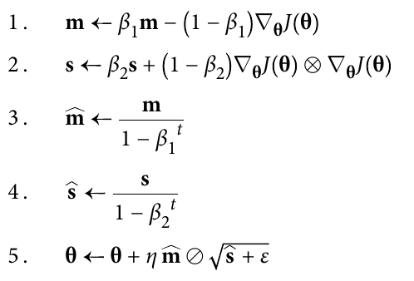
Optimizadores: Adam
hiperparámetro, decaimiento del momento = 0.9
hiperparámetro, decaimiento del escalado = 0.999
número de iteración
hiperparámetro, suavizamiento = 10⁻⁷
Valores, por defecto.

Slide 30
Optimizadores: Adam
Pero acá tengo no el gradiente sino el array de momento como Momentum
Esto es muy parecido a RMSProp

Slide 31
Optimizadores: Adam
¿Qué son estos sombreritos?
m y s se inicializan en 0 => cuando t=1, por lo que m y s “sombrero” son también cero.
Luego a medida que t > 0, los hiperparámetros 𝛽₁ y 𝛽₂ tienden a cero, así que m y s quedan divididos por 1, y estas dos ecuaciones casi no tienen impacto.
Solo ayudan en las primeras iteraciones, para darle más fuerza a s y m

Slide 32
Optimizadores: Adam
Para implementar Adam, en Keras, tenemos que usar el optimizador Adam
optimizer = keras.optimizers.Adam(lr=0.001, beta_1=0.9,
beta_2=0.999)

Slide 33

Optimizadores: AdaMax
AdaMax: Modificación de Adam
En general Adam da mejores resultados, pero depende del conjunto de datos.
Max
s
S

Slide 34
Optimizadores: Nadam
Nadam: Es Adam + Nesterov, asi que a menudo converge más rápido que Adam.

Slide 35
Optimizadores: AdaDelta
Adadelta: Es una variación de AdaGrad en la que en vez de calcular el escalado del factor de entrenamiento de cada dimensión, teniendo en cuenta el gradiente acumulado desde el principio de la ejecución, se restringe a una ventana de tamaño fijo de los últimos n gradiente.
Similar a RMSProp que va olvidando los gradientes

Slide 36
Optimizadores
NAG: Nesterov's Accelerated Gradient

Slide 37
Optimizadores

Slide 38
Optimizadores
Más info aquí

Slide 39
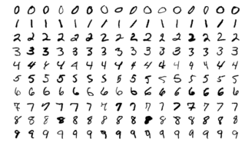
Número de capas
Para muchos problemas 1 capa oculta será suficiente. En teoría un PMC con una sola capa oculta puede modelizar funciones complejas. Tendrá que tener neuronas suficientes.
Pero si estamos ante problemas más complejos, las redes profundas tendrán mejor desempeño, ya que pueden modelizar mejor con menos neuronas totales.
Ejemplo: MNIST:
1 capa oculta (cientos de neuronas) = 97 %
2 capas ocultas (mismo número de neuronas total) = 98%
Otros problemas como reconocimiento de imágenes o del discurso requieren decenas o cientos de capas, pero todas ellas conectadas como en PMC

Slide 40
Número neuronas por capas
El número de neuronas de la capa de entrada y de salida está determinado por el problema a resolver:
Ejemplo: MNIST:
cada número es una imagen de 28x28 píxeles = 784 neuronas de entrada.
Los dígitos a reconocer, son los del sistema decimal tradicional. Así que son 10, del 0 al 9. 10 neuronas de salida.
Lo habitual es hacer una pirámide. Poniendo cada vez menos neuronas. Por ejemplo para MNIST, 3 capas ocultas podrían tener: 300, 200 y 100 neuronas cada una.
Sin embargo últimamente se ha cuestionado esta técnica, ya que a veces poner la misma cantidad de neuronas en todas las capas da el mismo resultado o a veces mejor.

Slide 41
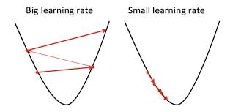
Otros Hiperparámetros...
Learning rate o tasa de aprendizaje: es el más importante, indica qué tan rápido se va desciendo en la función de costo. Valores usuales: E-01 a E-04
Cantidad de épocas: depende…
Error
Epocs

Slide 42
Entrenamiento de la red
Una vez que tenemos los ingredientes anteriores, podemos entrenar la red.
(Arquitectura + Hiperparámetros + optimizador + Función de pérdida + funciones de activación)

Slide 43
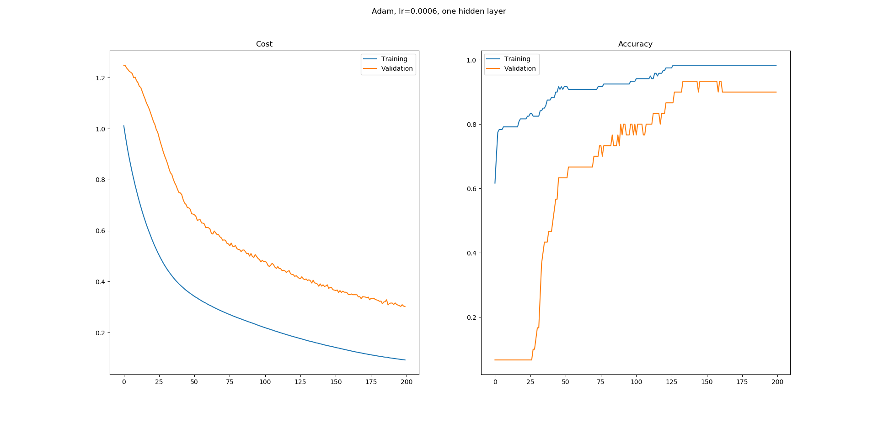
Entrenamiento de la red
Como se ve un entrenamiento:
Poner una como esta pero real

Slide 44
Resumen
Los métodos de regularización me ayudan a mejorar la generalización, es decir, que el modelo funcione en datos nuevos que nunca vió. Los más usados son:
Early stopping
Regularización: L2, L1
Dropout
Data Augmentation

